Slide 1


Slide 2
پروژه بنیاد شهید و امور ایثارگران
گروه مهندسی نرم افزار2
سید محمدحسین حسینی یزدی
محمد علی شفیعی
جواد فروق
سید محمد میرموسوی
مهرداد صفاریه

Slide 3
عناوین ارائه
معرفی پروژه
معرفی کلی پروژه
قابلیت های سیستم
زبان
چارچوب
معماری
متدولوژی
مدیریت پروژه
تحلیل و طراحی
پیاده سازی

Slide 4
معرفی پروژه

Slide 5
معرفی کلی پروژه
پروژه بنیاد شهید و امور ایثارگران، اختصاص به طراحی و پیاده سازی یک سامانه جامع برای مدیریت اسناد و تمامی امورمربوط به بنیاد شهید و امورایثارگران دارد.
نرم افزار مدیریت و بایگانی یک سیستم کاربردی جهت نگهداری و بهره برداری از مستندات (اطلاعات شهدا، صوت، اسناد مکتوب، مدارک، عکس، فیلم، کالک، نقشه، کتب و نشریات) می باشد. این سیستم با توجه به ویژگی ها و امکانات آن در دو شاخه کاربردی مدیریت اسناد(شامل تعریف انواع اسناد و فرم های مربوطه، تایید و نگهداری اسناد و بایگانی اسناد( شامل تعریف ساختار آرشیو اسناد، کلاسه بندی، ابزارهای ورودی ، امکانات جستجو و گزارش گیری، مدیریت کاربران و تعیین سطوح دسترسی و مدیریت بانک های اطلاعاتی) طراحی می شود.

Slide 6
معرفی کلی پروژه- ادامه
این سیستم در صورت فراهم آوری امکانات سخت افزاری مورد نیاز با رعایت ملاحظات امنیتی و مجوزهای دسترسی امکان دستیابی از راه دور به اسناد را در اختیار کاربران خود قرار میدهد و با ثبت کلیه وقایع رخداده در سیستم امکان ممیزی عملکرد کاربران را به مدیر سیستم خواهد داد.
هدف دیگر پروژه بنیادشهید همکاری بین تمامی سازمان های مربوط به امور جانبازان و ایثارگران با بنیاد شهید است که در فاز سه به این بحث پرداخته می شود.

Slide 7
قابلیت های سیستم
سادگی کار با نرم افزار
ایجاد نظم و سازماندهی در دبیرخانه، بایگانی و مکاتبات اداری
صرفه جویی در زمان (سرعت در جستجو و تهیه گزارش)
صرفه جویی در هزینه (صرفه جویی در مصرف کاغذ و فضای اداری بابت بایگانی کاغذ)
نگهداری و بازیابی انواع مختلف اطلاعات متنی ، صوتی و تصویری
حفظ و نگهداری اسناد و مدارک با ارزش که به مرور زمان امکان از بین رفتن آنها وجود دارد
دسته بندی اطلاعات و اسناد موجود در بخش های مختلف سازمان
دسترسی سریع و آسان به اطلاعات
کارایی و امنیت بالاتر

Slide 8
قابلیت های سیستم - ادامه
ساماندهی الکترونیک کلیه اسناد
ایجاد و تعيين شماره سند يكتا بصورت خودكار توسط سيستم
طراحی شده به صورت کاملا تحت وب
طراحی سیستم با کاربری آسان و به صورت کاملا کاربر پسند
دارای پنل مدیریت پیشرفته ورود، طبقه بندی و جستجوی اطلاعات
استفاده از سیستم هوشمند Auto Complete در ورود و جستجوی اطلاعات برای فیلدهای خاص
دارای سیستم تگ گذاری بر روی تصاویر و قابلیت پرینت با تگ
کاملا فارسی در محیط سیستم های عامل پشتیبانی کننده از Unicode
امكان استفاده كاربران متعدد بطور همزمان از سيستم
و ...

Slide 9
زبان

Slide 10

PHP
PHP یک زبان قدرتمند برای ساخت وب سایت های پویا است. این زبان اسکریپتی میتواند با HTML ادغام شود. php یک زبان در سمت سرور است, بدین معنا که کدهای php روی سرور تفسیر میشوند و خروجی html و یا خروجی های دیگری تولید میکند که توسط کاربر قابل مشاهده است.
امنیت اطلاعات در این زبانها بالاست، زیرا انتقال اطلاعات از سوی کاربر به سرور به حداقل رسیده و این به نوبه خود امنیت را بالا می برد.
برخی از رقبای php عبارتند از: Perl, JSP, ColdFusion وASP.NET اما زبان php برتریهای بسیاری در مقایسه با رقیبان خود دارد مانند: کارایی بالا، واسطه های مختلف برای سیستم پایگاه های اطلاعاتی مختلف، کتابخانه داخلی برای انجام امور متداول، هزینه پایین، امنییت بالا و ... یکی از نکات مهم زبان php مستقل از محیط کار بودن آن است، بدین صورت که در تمامی کامپیوترها و سیستم عامل ها قابل اجرا است.

Slide 11

MySQL
پایگاه داده مورد استفاده در این سیستم نیز MySQL می باشد. این پایگاه داده از طریق PHP MyAdmin قابل دسترسی می باشد.
MySQL یک سیستم مدیریت پایگاه داده رابطه ای (RDBMS) است که امکان ذخیره سازی، جستجو، مرتب کردن و بازیابی داده ها را فراهم می کند. سرور MySQL به چندین کاربر اجازه استفاده همزمان از داده ها را می دهد و دسترسی افراد معتبر به داده ها را تسریع می کند. بنابراین MySQL یک سرور چند کاربره است.
رقبای اصلی MySQL عبارتند از: PostgreSQL, SQL Server, و Oracle. در برابر این رقبا، MySQL از مزیت های زیر بهره مند است:
• کارائی بالا
• هزینه پایین
• سهولت پیکربندی و یادگیری
• قابلیت حمل
• در دسترس بود کد اصلی
• خدمات پشتیبانی مناسب

Slide 12
چارچوب

Slide 13

Yii Framework
Yii یک چهارچوب نرم افزاری تحت وب انعطاف پذیر و پرقدرت است که به زبان php نوشته شده و در ساختن نرم افزار های کاربردی تحت وب استفاده می شود.Yii شیء گرا است و با زبان php5 نوشته شده است
این فریم ورک در بین فریم ورک های PHP از بهترین ها بوده و دارای ویژگی های زیر می باشد:
پشتیبانی کامل از معماری MVC
پشتیبانی از AJAX
برخورداری از Skinها و Themeهای متفاوت و زیبا
امنیت بالا
در ضمن این فریم ورک از نظر Performance نیز بهترین فریم ورک می باشد.

Slide 14
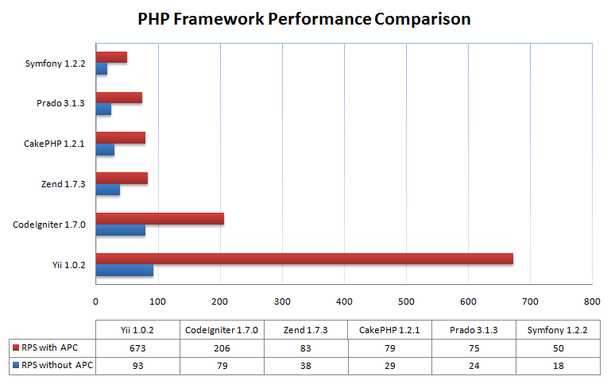
مقایسه کارایی
RPS: Request Per Second
APC: Alternative PHP Cache

Slide 15
معماری

Slide 16
MVC
در این پروژه از معماری MVC استفاده شده که خود نوعی معماری سه لایه است.
شرحی مختصر از معماری MVC:
وظیفه view نمایش اطلاعات درون مدل به کاربر و انتقال فرامین کاربر به کنترلر است.
وظیفه controller ارتباط با سایر لایه ها و بروز رسانی model است.
وظیفه model حمل داده ها و اطلاع رسانی به view در صورت اعمال تغییر در model توسط controller است.

Slide 17
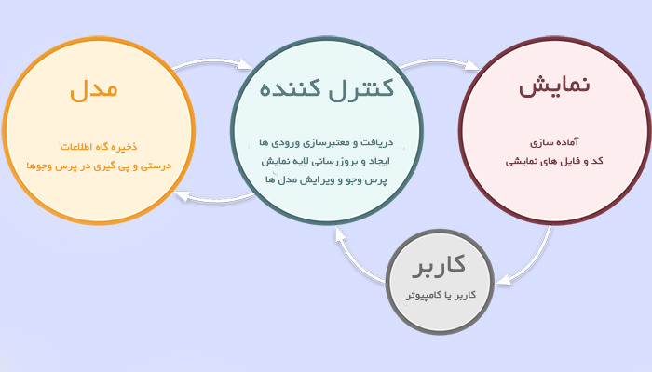

Slide 18
متدولوژی

Slide 19
Agile
متدولوژی مورد نظر تیم طراحی Agile می باشد که از ویژگی های زیر برخوردار است:
بالاترین اولویت در این متدولوژی جلب رضایت مشتری با تحویل زود هنگام نرم افزاری توانمند است.
استقبال از تغییر نیازمندی ها، حتی در اواخر فرآیند توسعه.
تحویل نرم‌افزار قابل استفاده با فاصله زمانی سه هفته یک بار و یا سه ماه یک بار
و...

Slide 20
مدیریت پروژه

Slide 21

برنامه‌ریزی
ابزار مورد استفاده برای مدیریت پروژه Trelloمی باشد.
برنامه ریزی شامل موارد زیر میباشد:
تعیین زمان جلسات
تقسیم‌بندی کارها در فاز یک
هماهنگی جلسات در گروه Trello

Slide 22
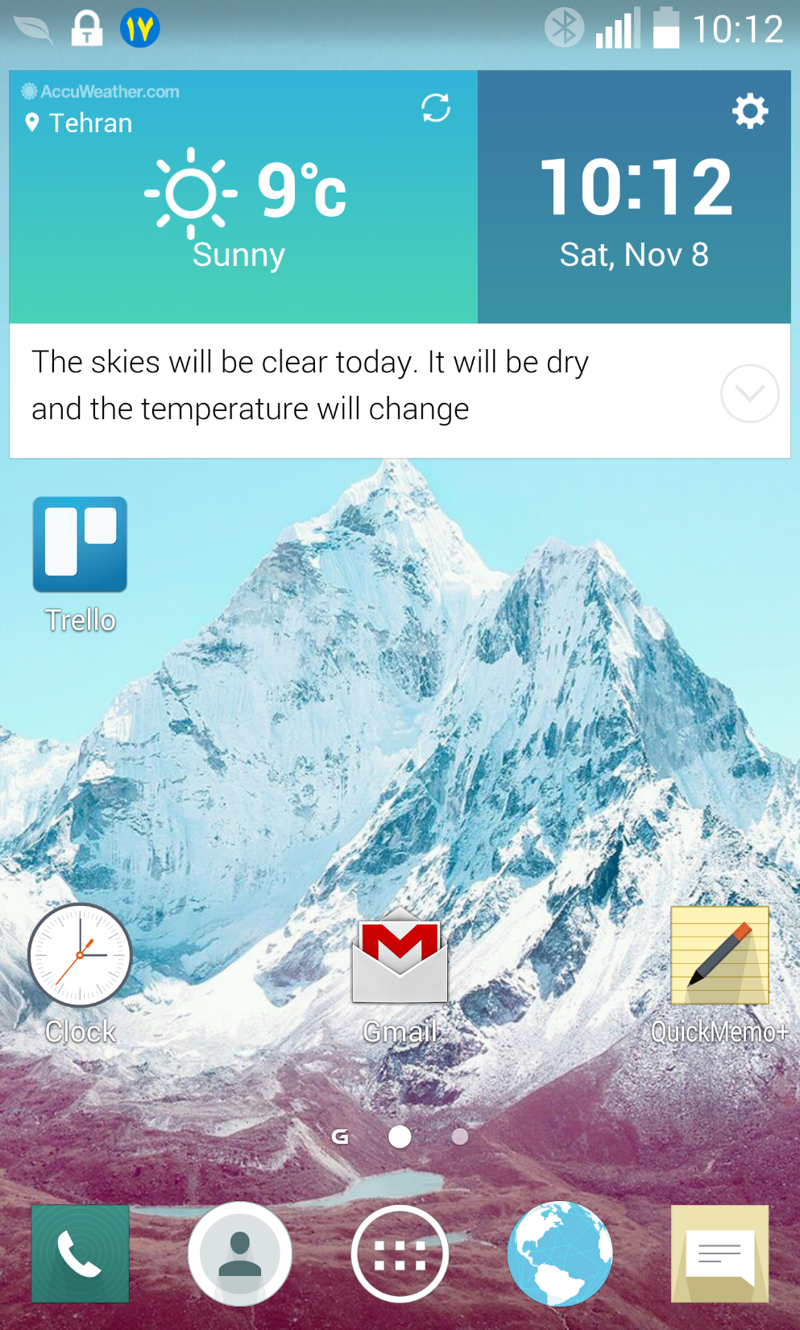
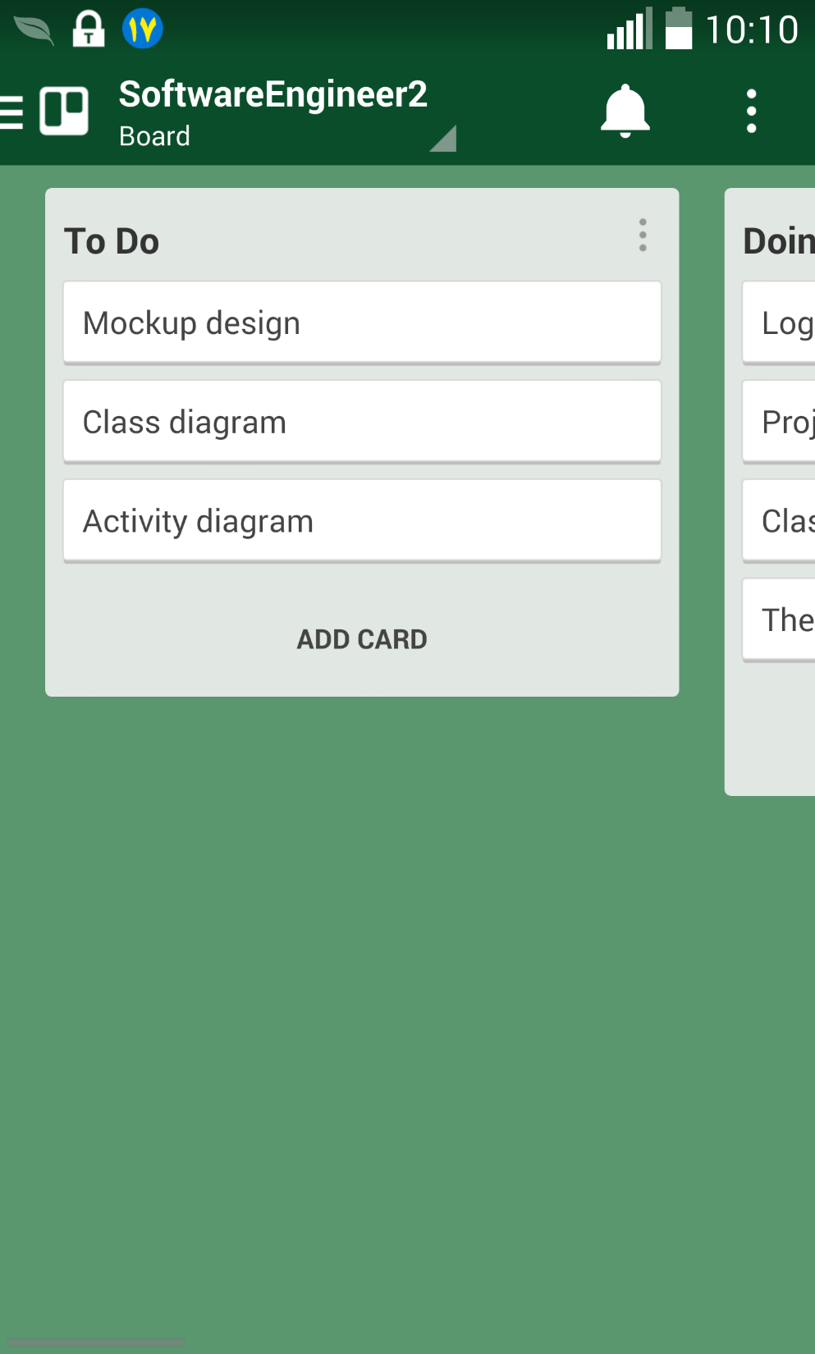
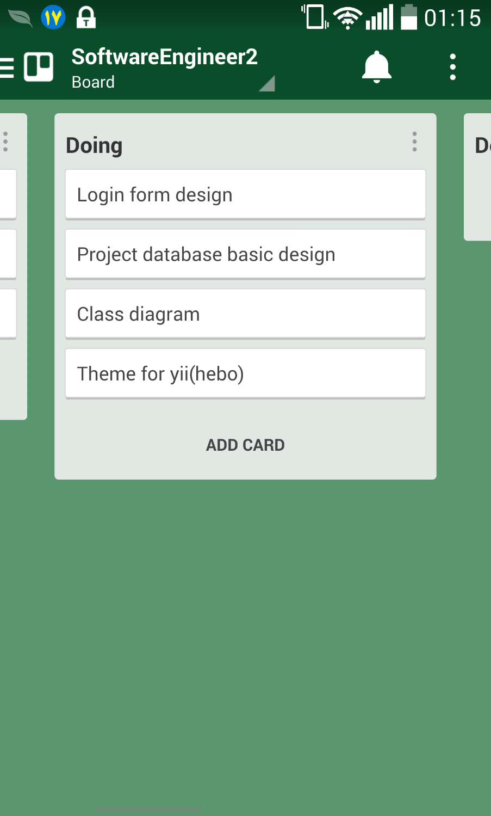
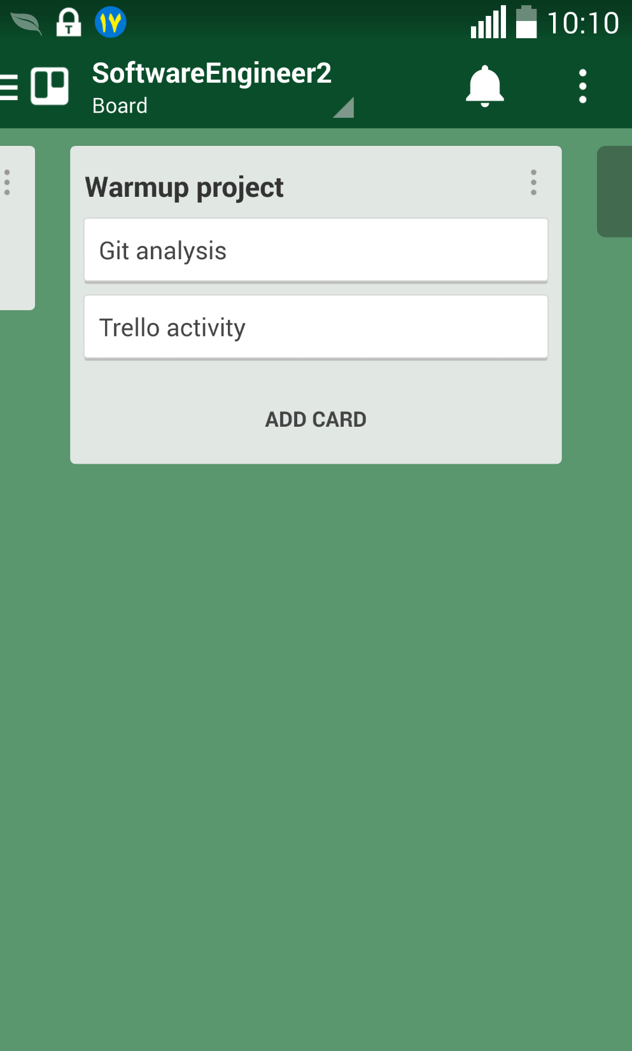

Slide 23
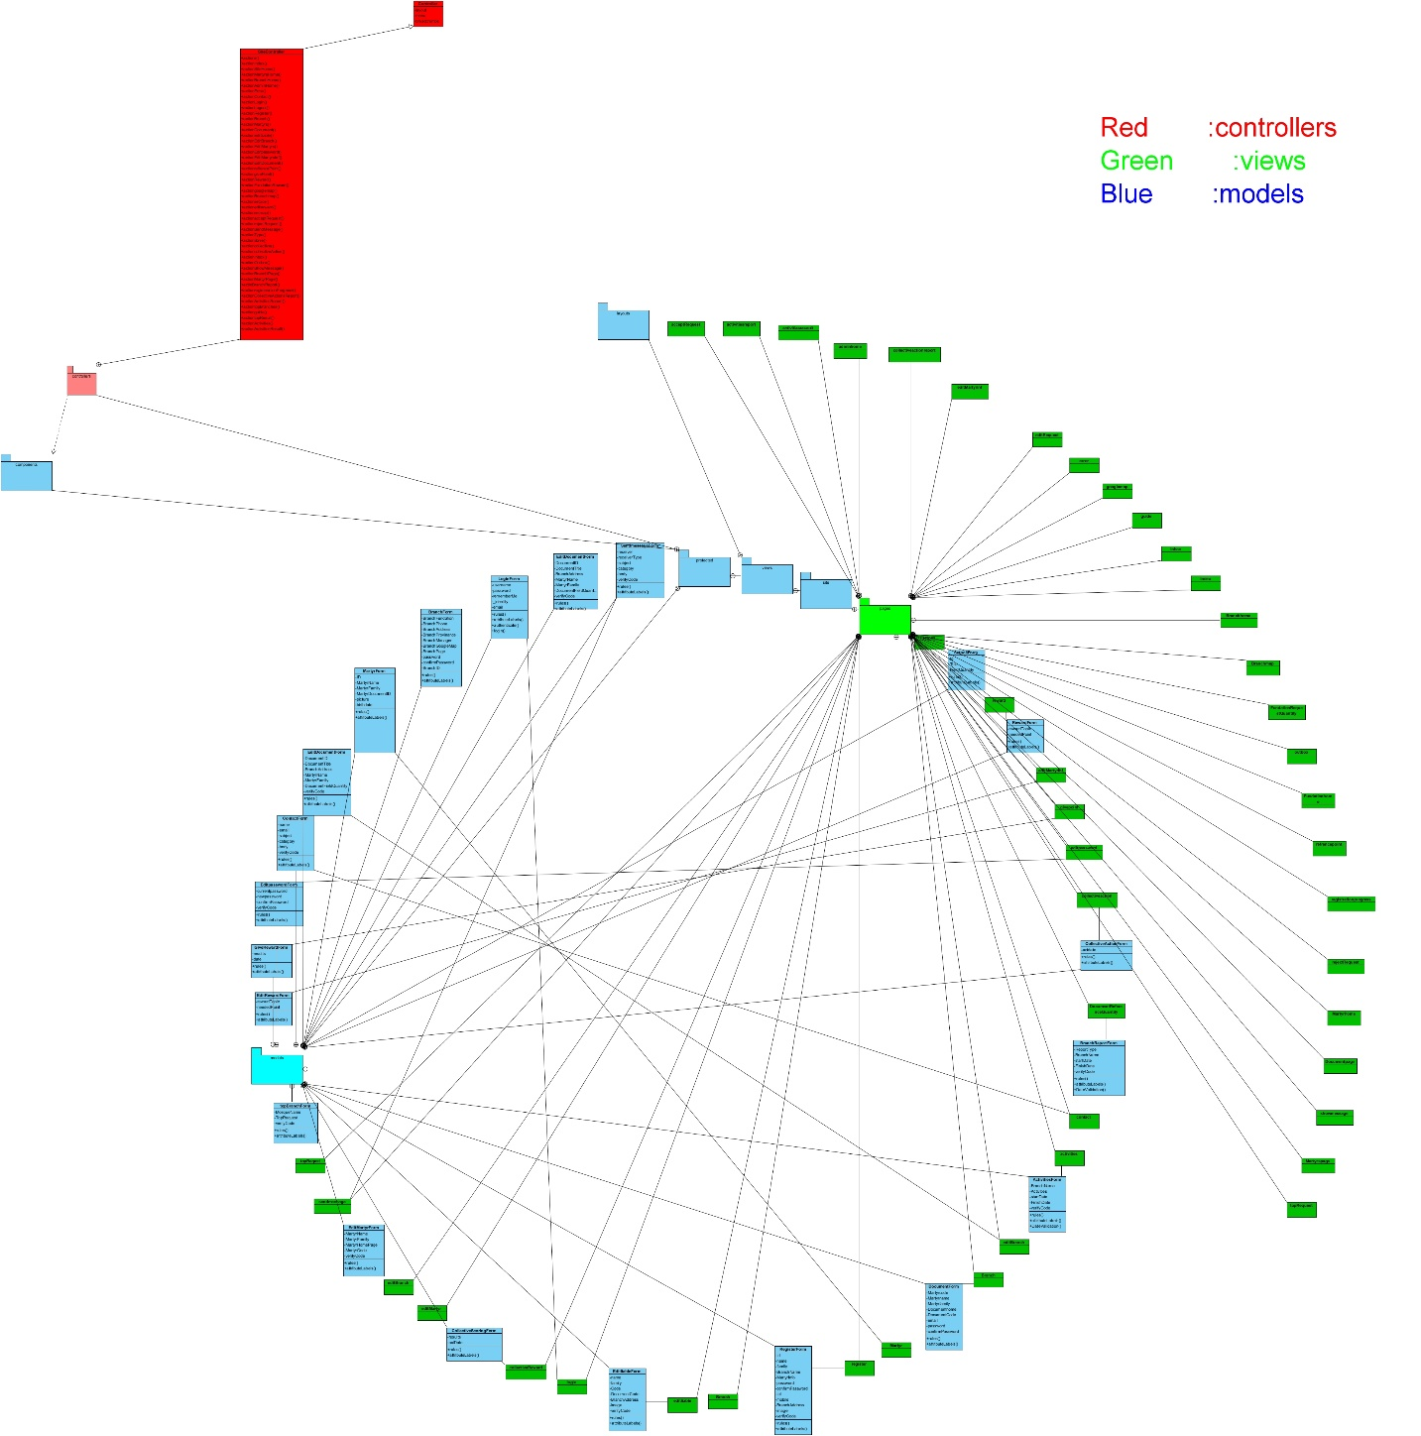
Class Diagram

Slide 24
با تشکر

